Slide 1
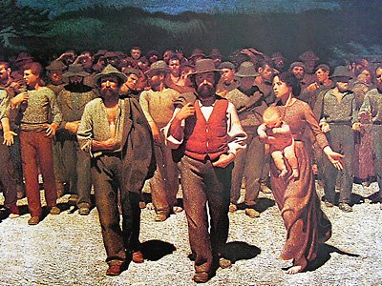
Εργατική Πρωτομαγιά
Σύντομη ιστορική αναδρομή

Slide 2
Τι είναι η Εργατική Πρωτομαγιά και γιατί γιορτάζεται;
Και πώς την τιμάμε τελικά;

Slide 3
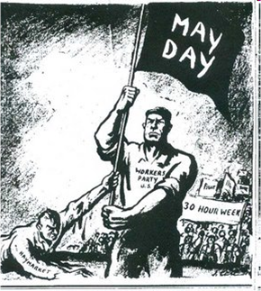
Ας πάμε πίσω στον χρόνο …
Η πρώτη Μάη του 1886 ήταν η μέρα της μεγάλης απεργίας στο Σικάγο των ΗΠΑ με αίτημα την καθιέρωση της 8ωρης εργάσιμης μέρας, αντί της 10ωρης, 11ωρης έως και 14ωρης που ήταν ως τότε.

Slide 4
Γύρω στο μισό εκατομμύριο εργάτες παράτησαν τη δουλειά τους και συνενώθηκαν στους δρόμους του αγώνα. Σημαντικές απεργίες και διαδηλώσεις έγιναν στις περισσότερες από τις μεγάλες πόλεις, αλλά και στις μικρές πόλεις και κωμοπόλεις. Επίκεντρο, όμως, του αγώνα αναδείχτηκε το Σικάγο, με 90.000 διαδηλωτές στους δρόμους.

Slide 5
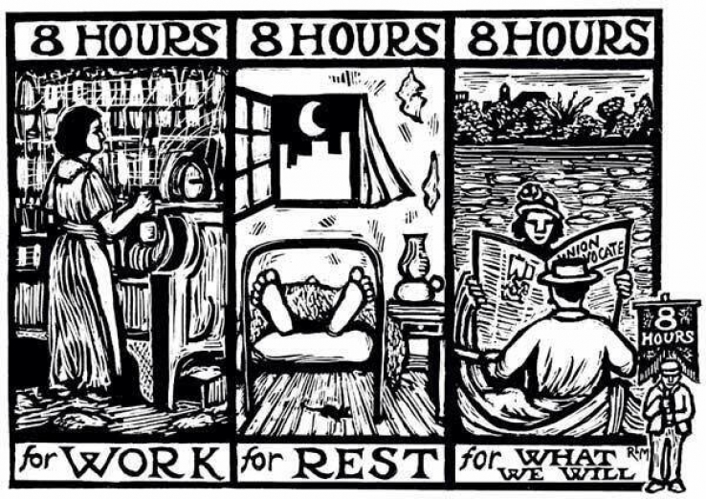
Είχαν δημιουργήσει, μάλιστα, κι ένα τραγούδι για το Οχτάωρο, το οποίο έλεγε:
«Σκοπεύουμε ν' αλλάξουμε τα πράγματα.
Οχι πια να μοχθούμε απ' τα χαράματα.
Ισα - ίσα μόνο για να ζούμε,
Να μην έχουμε ποτέ μια ώρα για να σκεφτούμε. Θέλουμε να νιώσουμε τον ήλιο,
Θέλουμε να μυρίσουμε τ' άνθη
Είμαστε σίγουροι πως είναι θέλημα θεού Και τ' αποφασίσαμε να έχουμε οχτάωρο. Καλούμε τις δυνάμεις από
Ναυπηγεία κι εργοστάσια:
Οχτώ ώρες για εργασία, οχτώ ώρες για ανάπαυση
κι οχτώ ώρες για ό,τι θέλουμε»

Slide 6
Ηταν τόσο μεγάλη και τόσο επιβλητική η κινητοποίηση της εργατικής τάξης του Σικάγο, που οι εργοδότες και το κράτος θεώρησαν πως έπρεπε να επιβληθούν δυναμικά. Στις 3 Μάη, η αστυνομία πυροβόλησε εν ψυχρώ εναντίον εργατών που διαδήλωναν - κατά των απεργοσπαστών - έξω από το εργοστάσιο θεριστικών μηχανών «Μακ Κόρμικ».
Το αποτέλεσμα ήταν να δολοφονηθούν εν ψυχρώ 4 διαδηλωτές και να τραυματιστούν αρκετοί.
Απεργοσπάστης αυτός που δεν συμμετέχει σε απεργία γιατί δουλεύει κανονικά αντί να απεργεί ή που προσλαμβάνεται προσωρινά για να αντικαταστήσει κάποιον που απεργεί

Slide 7
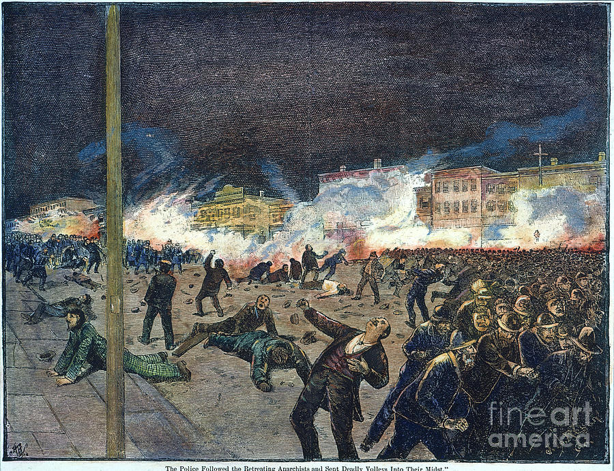
Την επομένη, 4 Μάη, η εργατική τάξη του Σικάγο πραγματοποίησε διαδήλωση διαμαρτυρίας στο Χέιμαρκετ, όπου κάποιος προβοκάτορας έριξε βόμβα, σκοτώνοντας έναν και τραυματίζοντας πάνω από 70 αστυνομικούς.
Οι υπόλοιποι αστυνομικοί ανασυγκροτήθηκαν κι άρχισαν να πυροβολούν εναντίον του πλήθους, προκαλώντας πολλούς τραυματίες και τουλάχιστον ένα νεκρό.

Slide 8
Η, από κάθε άποψη, τραγωδία του Χέιμαρκετ έδωσε την ευκαιρία στο κράτος να προχωρήσει σε συλλήψεις εργατών ηγετών. Συγκεκριμένα, συνελήφθησαν και οδηγήθηκαν σε σκηνοθετημένη δίκη οχτώ άνθρωποι, που είτε δε βρίσκονταν στην πλατεία του Χέιμαρκετ, όταν ρίχτηκε η βόμβα, είτε δεν ήταν σε θέση, έμμεσα ή άμεσα, να έχουν την παραμικρή εμπλοκή σ' αυτήν την υπόθεση.
Τελικά, από τους 8, οι Πάρσονς, Σπάις, Φίσερ και Εγκελ απαγχονίστηκαν στις 11 Νοέμβρη 1887, ο Λιγκ βρέθηκε νεκρός στο κελί του και οι Νιμπ, Σουάμπ και Φίλντεν καταδικάστηκαν σε πολλά χρόνια καταναγκαστικά έργα.

Slide 9
Η πρωτομαγιάτικη απεργία του 1886 είχε ως αποτέλεσμα 185.000 εργάτες να κερδίσουν το 8ωρο και τουλάχιστον 200.000 εργάτες να μειώσουν το χρόνο εργασία τους από τις 12 στις 10 και 9 ώρες.
Σε πολλές, επίσης, περιοχές, κερδήθηκε η ημιαργία του Σαββάτου, ενώ αρκετές βιομηχανίες σταμάτησαν την κυριακάτικη εργασία. Ηταν λογικό, επομένως, να υιοθετηθεί η Πρωτομαγιά ως η παγκόσμια μέρα της εργατικής τάξης. Αρχισε δε να γιορτάζεται ως τέτοια από το 1890.

Slide 10
Ο πρώτος γιορτασμός της Εργατικής Πρωτομαγιάς στην Ελλάδα - ως μέρας της εργατικής τάξης - έγινε στις 2 Μάη του 1893 στο Παναθηναϊκό Στάδιο. Στο λόγο του οργανωτή Σταύρου Καλλέργη, αλλά και στο ψήφισμα, μεταξύ άλλων, υπογραμμίζονταν τα παρακάτω αιτήματα:
Κυριακάτικη αργία
Οχτάωρο
Ταμεία αλληλοβοήθειας.

Slide 12
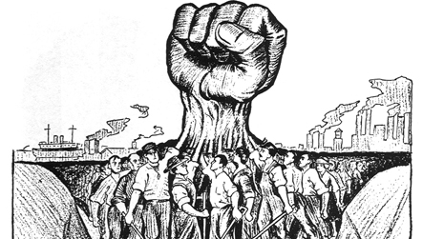
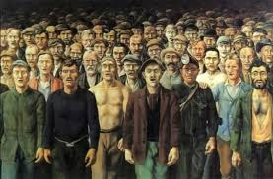
Η πρώτη ματωμένη Πρωτομαγιά στην Ελλάδα ήταν αυτή του 1924, κατά την οποία η κυβέρνηση Παπαναστασίου διέλυσε βίαια τη συγκέντρωση, με συνέπεια να χάσει τη ζωή του ο εργάτης Σωτήρης Παρασκευαΐδης και δεκάδες άλλοι να τραυματιστούν.

Slide 13
Μάης 1936:
Οι καπνεργάτες της Θεσσαλονίκης, του Βόλου, της Ξάνθης, της Δράμας και της Καβάλας κατέβηκαν σε απεργία ζητώντας την εφαρμογή της συλλογικής σύμβασης. Στην απεργία πήραν μέρος 40.000 καπνεργάτες.
Στις 4 του Μάη, η Αστυνομία επιτίθεται σε απεργούς στη Θεσσαλονίκη και τραυματίζεται σοβαρά η εργάτρια Σοφία Κωνσταντινίδου. Δύο μέρες μετά, στη διάρκεια πορείας, φασίστες τραυματίζουν τον εργάτη Κ. Σταματίου. Ο Μεταξάς, που «διέρχεται» τη μέρα εκείνη από τη Θεσσαλονίκη, δίνει εντολή στους αστυνομικούς να διαλύσουν τους απεργούς με κάθε τρόπο.

Slide 14
Το Σάββατο 9 Μάη, στην πανεργατική απεργία στη Θεσσαλονίκη παίρνουν μέρος 30.000 απεργοί, με τη συμπαράσταση όλου του λαού. Χωροφύλακες χτυπούν τους απεργούς και σκοτώνουν 9 διαδηλωτές, ενώ τραυματίζουν πάνω από 200. Πρώτος νεκρός είναι ο αυτοκινητιστής Τάσος Τούσης.
Η δημοσιευμένη εικόνα σε εφημερίδα, συγκίνησε τον ποιητή μας Γιάννη Ρίτσο ώστε να συνθέσει το σημαντικό του ποιήμα «Επιτάφιος».

Slide 15
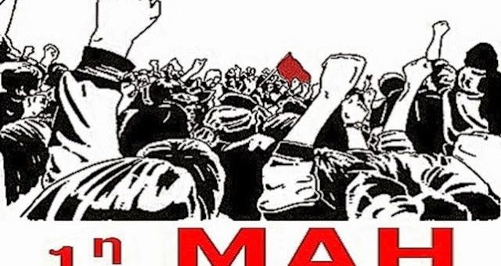
Οι μεγάλες μάχες, όπως αυτή για την κορυφαία κατάκτηση του 8ώρου, δείχνουν ότι κάθε εργατικό δικαίωμα είναι αποτέλεσμα σκληρών αγώνων και θυσιών.
Δείχνουν ότι δεν υπάρχουν σωτήρες για τους εργαζόμενους.
Είναι μια απάντηση σε όσους λένε ότι ο αντίπαλος είναι παντοδύναμος, ότι δεν έχουν νόημα οι απεργίες, γενικότερα οι εργατικοί αγώνες.

Slide 16
